Slide 1
ПРЕЗЕНТАЦІЯ НА ТЕМУ
ГРУЗІЯ ЧАСІВ СРСР (1921-1991)
ПІДГОТУВАВ УЧЕНЬ 11-А КЛАСУ
ШАХРАЙ ЄВГЕНІЙ

Slide 2

ЗМІСТ
Захоплення і приєднання до СРСР
Часи Голодомору
Часи СРСР
Перебудова
Отримання незалежності

Slide 3
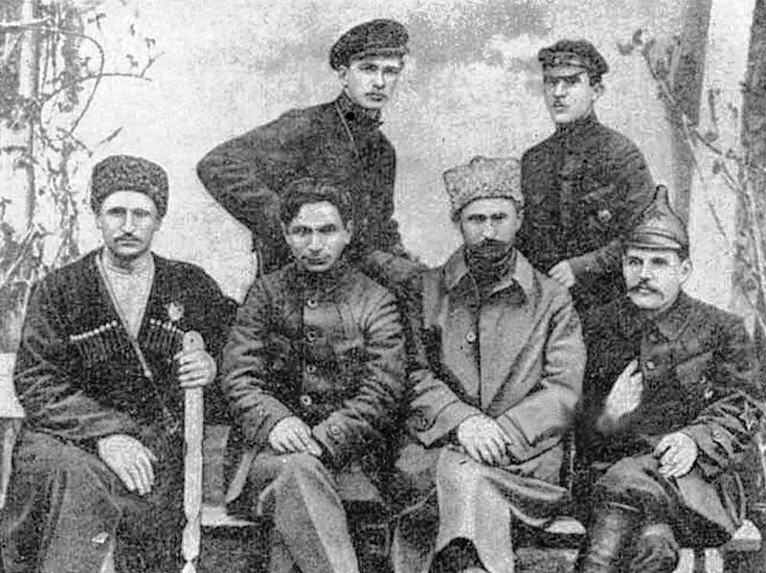

Slide 4
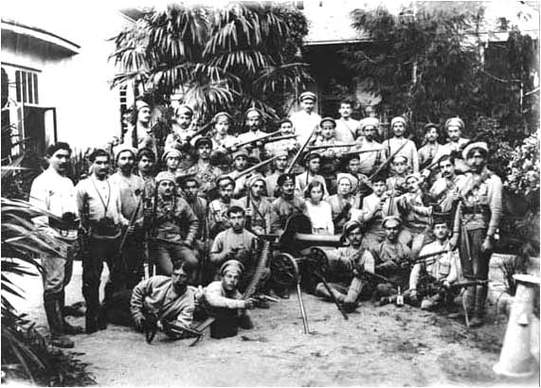

Slide 5

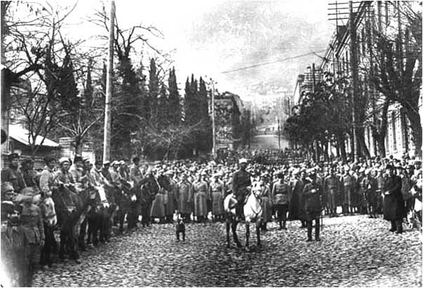

Slide 6


Slide 7
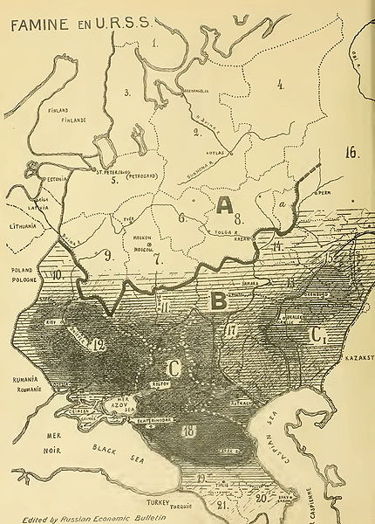

Slide 8

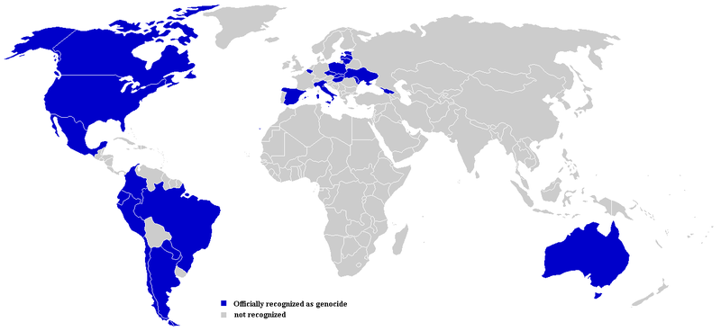

Slide 9
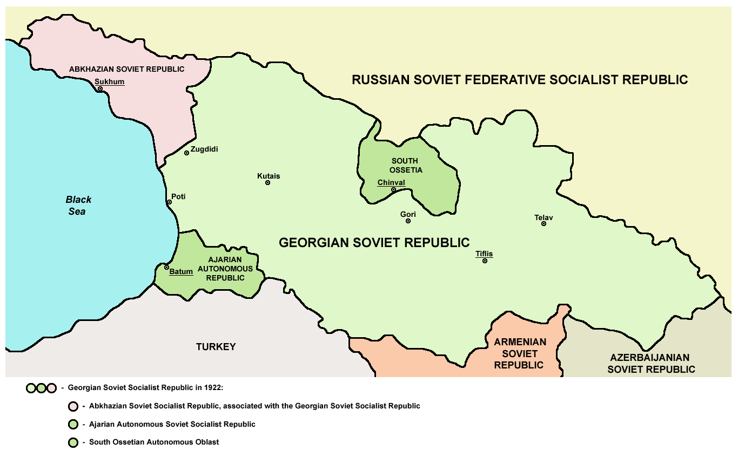

Slide 10
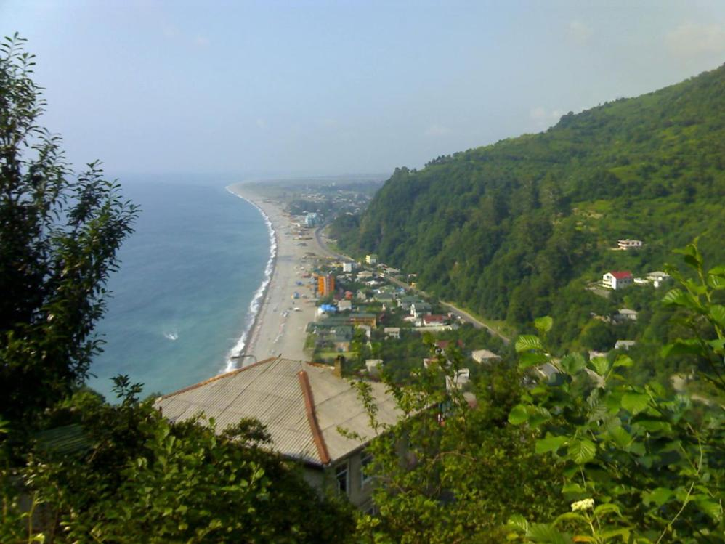

Slide 11
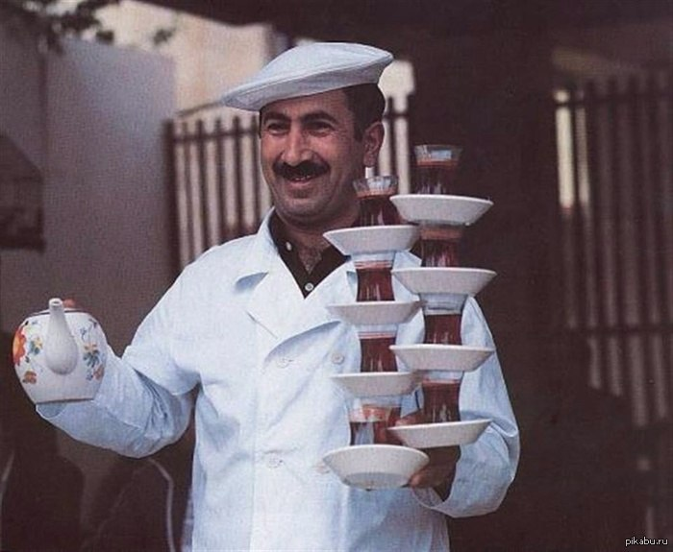

Slide 12
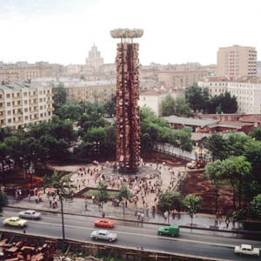

Slide 13
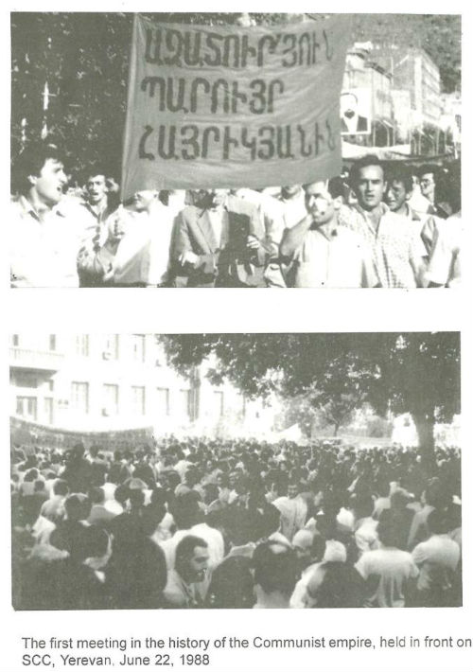

Slide 14
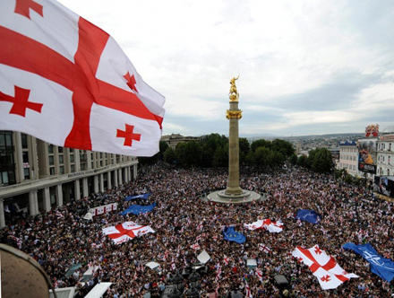

Slide 15
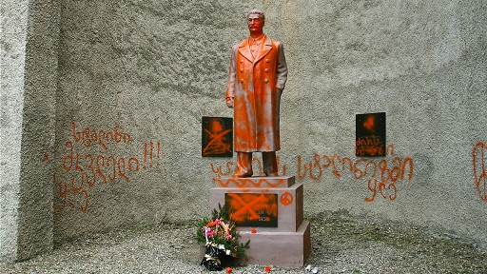

Slide 16


Slide 17
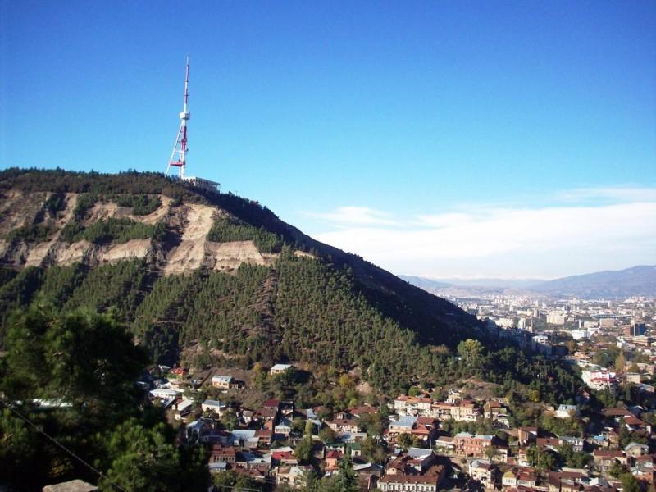

Slide 18
Дякую за увагу!!

